Slide 1
Közösségi szolgálat

Slide 2
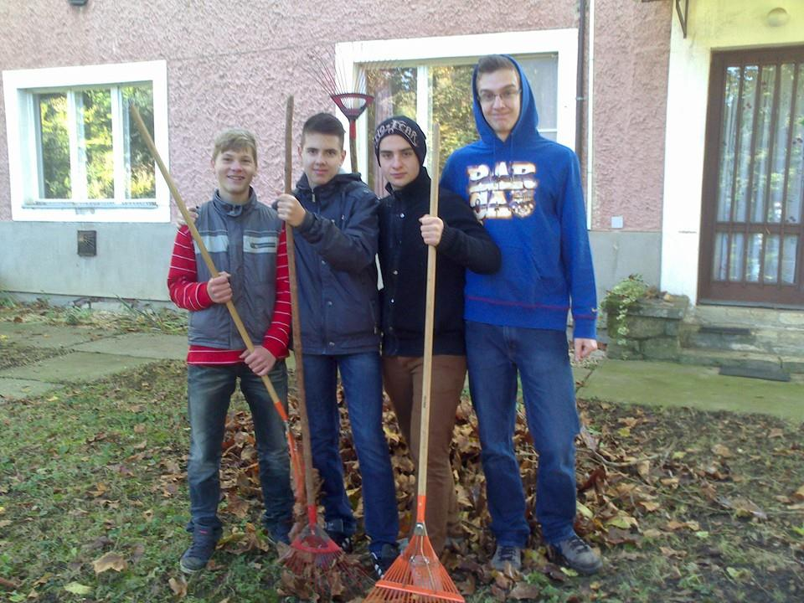
Közösségi szolgálat a kutató intézetben
Az elmúlt héten a karcagi kutató intézetben végeztünk közösségi szolgálatot. Az első napon munkavédelmi oktatásban vettünk részt legelőször. Ezután a 10 fős brigádunkat kettéosztották. Az én csoportom a kertész Sanyi bácsihoz lett beosztva. Ezen a napon a lehullott faleveleket húztuk össze kisebb-nagyobb kupacokba. A második napon is ugyanezt csináltuk, csak az arborétum másik felén. Napközben jó meleg teát is ihattunk.

Slide 3
Óvodai Közösségi szolgálat

Slide 4
Óvodai Közösségi szolgálat

Slide 5
Betlehemezés
2013. december 20.-án körbe jártuk az iskolát és minden osztály teremben elő adtuk a betlehemezést. Amivel jézus születését szimbolizáltuk.

Slide 6
Szeretethíd
2014.május. 16 Szeretethíd került megrendezésre az iskolánkban. A szeretet híd azt jelenti hogy önkéntes munkát végzünk az iskolánkba , a Református templomba és a könyvtárban. Osztály Kép.

Slide 7
Templomba menet

Slide 8
Köszönjünk A figyelmet
KÉSZÍTETTE:
Kovács Martin Pápai Adrián Sebők Róbert

